Slide 1
AIの楽しみ方
絵を描かせる image creator bing
対話型で文章を作る Chat GPT
チャレンジパソコン
2024年6月12日（水）
吉岡 芳夫

Slide 2
Image creator を使って 絵を描く
どんな絵を描きたいかを、詳しく文章で書く。
Image CreatorというAIは、4枚の絵を作ってくれる。
試しに、次の文を作って絵を描かせた。
  青い海原。白い砂浜。白いパラソルの下に二つの椅子。そこに座る若い男女の後姿が見える。海では、５人ほどが海水浴をしていて、青い海が美しい。浜辺を１頭のらくだが若い人を乗せて歩いている。天候は晴れ。空には鳥も舞っている。

Slide 3
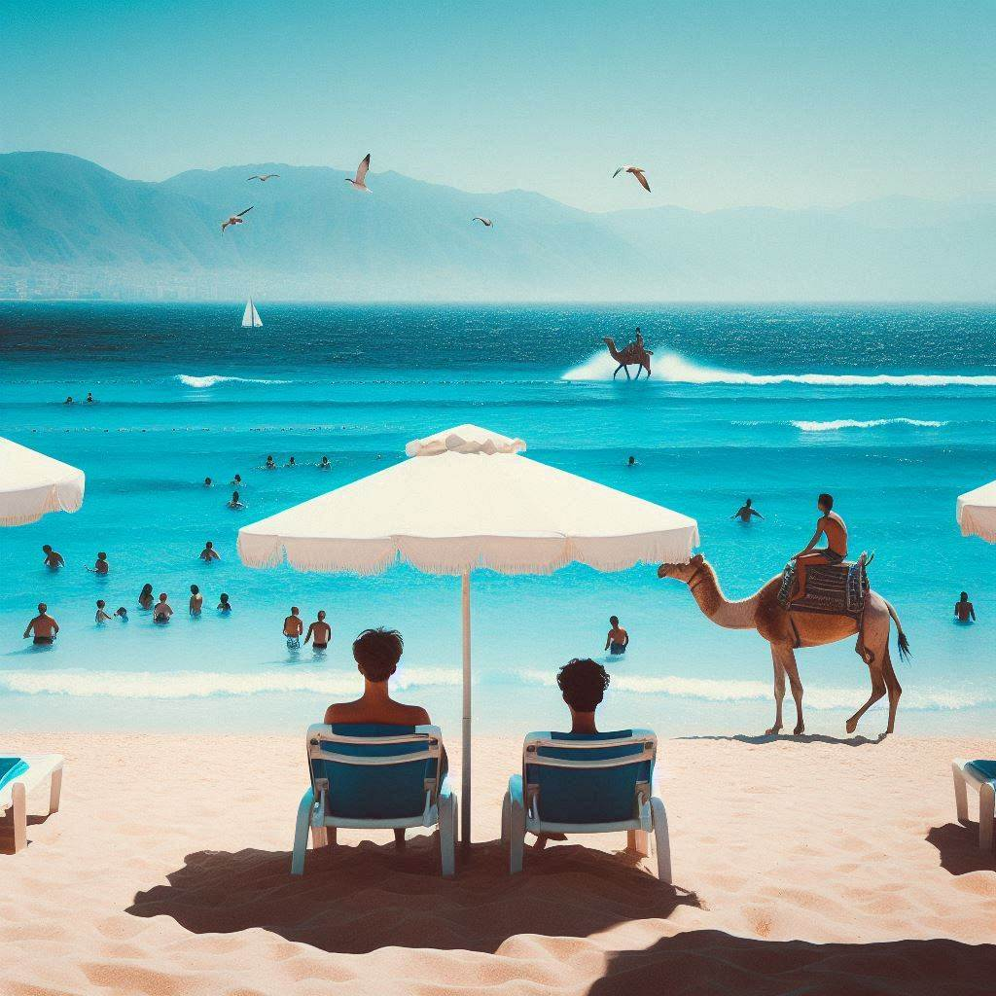

Slide 4
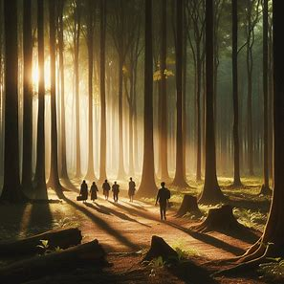
高い樹木がたくさんある森の中で、少し開けた空間があり、逆光になっている。そこに数人の人が歩いている風景。

Slide 5
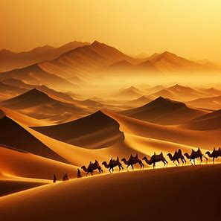
砂漠、ラクダの隊列、砂山、風紋、オアシス

Slide 6
中世ヨーロッパの絵画、貴婦人、白いお城、大広間、ピアノ

Slide 7
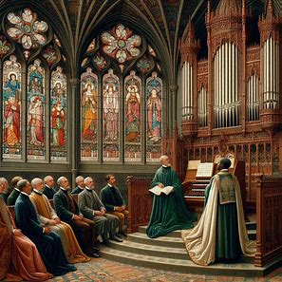
中世ヨーロッパの絵画、貴婦人、教会、ステンドガラス、パイプオルガン、牧師

Slide 8
Bing Image Creator の使い方
Microsoft edge で Bing image creator を インストールする。
Microsoftのアカウントでログインする。
アカウントのない人は、その場でアカウントを作ればよい。
ログインすれば、無料でimage creator を使うことができる。
プロンプトを入力するだけでOK！Bing Image Creatorで画像を作る方法 | ITスキルアップ相談室 (menter.jp)

Slide 9
これが、microsoftのアイコンです。これをクリックします。
現れたのが、下のような画面です。
検索の窓に、image creator bing と 入力します。
Image creator bing

Slide 10
ここをクリックする

Slide 11
下のような画面が出てきます。これが出ればOK です。
入力の窓に、描かせたい絵の内容を書き込んで、作成ボタンを押します。
ここには、作った回数が
表示されます。

Slide 12

Chat GPT
検索窓で、
ChatGPTと
入力。
chatGOT Open AI
をクリックする

Slide 13
これが、Chat GPTの入力画面です。
一番下に、質問を書き込み 矢印をクリックします。

Slide 15
AIの楽しみ方
絵を描かせる image creator bing
対話型で文章を作る Chat GPT
チャレンジパソコン
2024年6月12日（水）
吉岡 芳夫

Slide 16
AIの楽しみ方（その2）
Artbreaderのmixerを使って、新しい画像を作ってみよう
チャレンジパソコン
2024年７月１０日（水）
2024年８月２４日（土）
吉岡 芳夫

Slide 17
画像生成AI「Artbreeder」完全ガイド！驚きの画像生成術 | ういずだむねっと (harune.blog)
この資料を参考にしています。
ArtbreederのMixerとは合成AIツール、始め方・使い方 | 20代会社員からの身銭を切った投資ブログ (for-one.jp)
このyoutube動画も参考になります。

Slide 19
Artbreederとは、画像生成プラットフォーム
人工知能のGAN（Generative Adversarial Network）と呼ばれるAI技術を使用し画像を作成する。
イラストレーター、デザイナー、写真家、そして一般のアート愛好者などが、新しいアート作品を生み出しています。
一番の特徴は、プログラミングの知識がなくてもよいことで、既存の画像か、または提供されている画像を選択して、それを基に新しい画像を作成できる点です。

Slide 20
まず、Artbreederのアカウントを作成します
Artbreederの公式ウェブサイトにアクセスします。
ホームページの右上にある「Sign Up」ボタンをクリックします。
登録フォームが表示されるので、必要な情報を入力します。通常、名前、メールアドレス、パスワードが必要です。
入力が完了したら、「Create Account」ボタンをクリックします。
しばらくすると、登録したメールアドレスに確認メールが送られてきます。
メール内のリンクをクリックして、アカウントの確認を行います。
確認が完了したら、Artbreederのダッシュボードにログインできます。

Slide 21
Mixer
「Mixer」は、複数の画像やテキストを組み合わせて新しい画像を生成する機能で、初心者でも簡単に使いこなせます。
Mixerを使用する際のポイントは、元となる画像の選び方です。選ぶ画像によって、生成される画像の質が大きく変わることがあります。
また、テキストを加えることで、画像に更なる深みを加えることができます。

Slide 22
画像アップロード
手持ちの画像のアップロード法
  ページの下部に、「Click or drop images here」というセクションがあり、そこで、手持ちの画像（File）をアップロードすることができます。
  アップロードする画像は、JPEGやPNGなど、一般的なフォーマットが対応しています。
Artbreederが用意している画像を使う方法
  各機能の下には「Browse↗」というリンクがあります。
  これをクリックして、その機能に適した画像をArtbreederのライブラリから選ぶこともできます。
  ライブラリには、他のユーザーがアップロードした画像も含まれており、その中から選ぶことも可能です。

Slide 23
独自の画像を生成する方法
Artbreederで画像を生成する際の基本的なステップと、特に重要な「ジャンル選択」と「パラメータ調整」に焦点を当てて解説します。

Slide 24
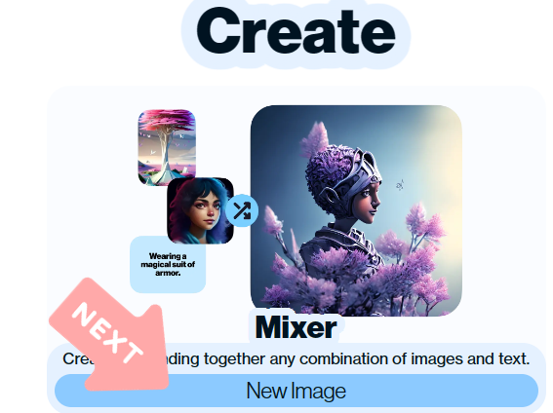
Mixerの具体的使用手順
まず、Artbreederのウェブサイトにアクセスして、Artbreederのアカウントにログインします。
次に、メニューバーから「Mixer」を選択し、Mixerセクションに移動します。

Slide 25
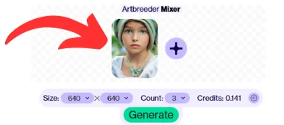
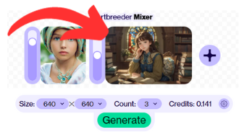
基本画像を選んで、アップロード
まず、一枚目の画像を上のように
+印の左側に貼り付けます。
次に、二枚目の画像を上のように
+印の右側に貼り付けます。
二枚がアップロードされたら、Generateをします。
すると、二枚の画像がミックスされて、生成された新しい画像がひょおうじされます。

Slide 26
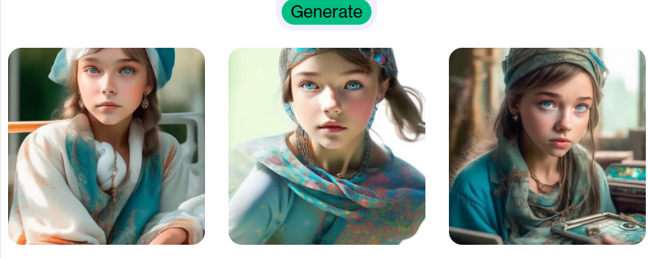
画像の横にあるスライダーの白丸を上下して、画像の強調度合いを調整します。
次に「Generate」ボタンをクリックして、画像を合成します。
デフォルトで３枚作成されます。

Slide 27
では、早速やってみましょう。
出来た画像は、コピーして、パワーポイントの画面に貼り付けましょう。

